Slide 1
Governança de Sistemas Multiagentes Abertos
Capítulo II
Escrita da Tese

Slide 2
Estrutura de Capítulos
Introdução
Governança de Sistemas Multiagentes Abertos
  TAC SCM
  XMLaw
  M-law
  Casos de Leis
Técnicas de Reutilização de Leis de Interação
Frameworks de Governança de Sistemas Multiagente Abertos
Caso de Estudo
Trabalhos Relacionados
Conclusão

Slide 3
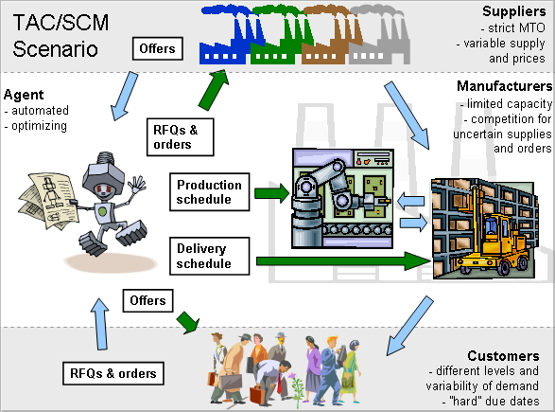
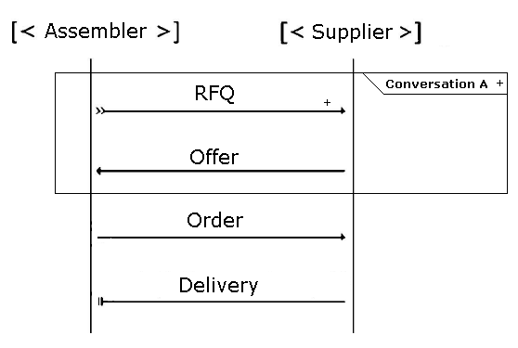
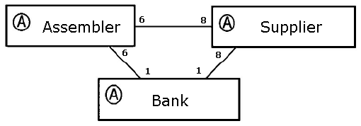
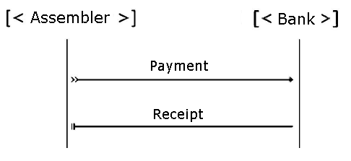
TAC SCM Example

Slide 4
Monitoring laws on interactions
Agent A
Agent B
Law Governance
Mechanism

Slide 5
Governance dynamics - General pattern
Wait for messages
Query Context
Apply Laws
Update Context
[not conform]
[ok]
Action
Action
[chain of actions]

Slide 6
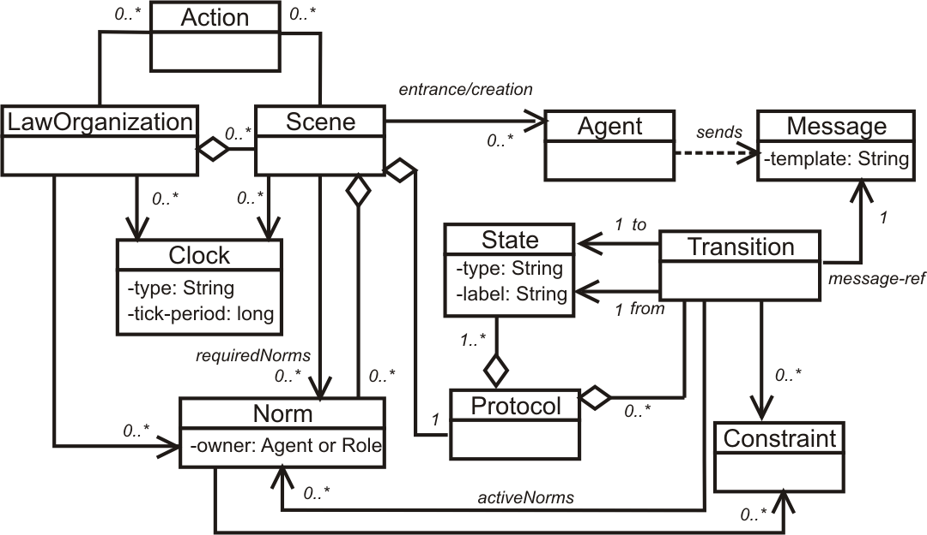
XMLaw Conceptual Model

Slide 7
Laws in XMLaw
<Laws>
<LawOrganization id="…" name="…">
<Scene id="…" time-to-live="…">
<Creators>…</Creators>
<Entrance>
<Participant role="…" limit="…"/>
</Entrance>
<Messages>…</Messages>
<Protocol>
<States> … </States>
<Transitions>…</Transitions>
</Protocol>
<Norms>... </Norms>
<Clocks>...</Clocks>
<Actions>...</Actions>
</Scene>
</LawOrganization>
</Laws>

Slide 8
XMLaw in action
<Laws>
<LawOrganization id="…" name="…">
<Scene id="…" time-to-live="…">
<Creators>…</Creators>
<Entrance>
<Participant role="…" limit="…"/>
</Entrance>
<Messages>…</Messages>
<Protocol>
<States> … </States>
<Transitions>…</Transitions>
</Protocol>
<Norms>... </Norms>
<Clocks>...</Clocks>
<Actions>...</Actions>
</Scene>
</LawOrganization>
</Laws>
Agent A
Agent B
Law Governance
Mechanism

Slide 9
MLaw - Architecture

Slide 10
MLaw - Design

Slide 11
Requirement Documentation
Capítulo II
Escrita da Tese

Slide 12
The Problem
How laws could be structurally mapped from the requirements to interaction laws?
Law Cases
Requirements
Law Requirements

Slide 13
The Solution
Law Cases
  Provide a reusable way of organizing, analyzing, and specifying dependability requirements that will demand law elements
  A law case is
    a documented body of evidence that provides a convincing and valid argument showing that a (software-based) system
    exhibits all desired dependability attributes for a given application in a given environment
    through the rationale of derivation of law elements

Slide 14
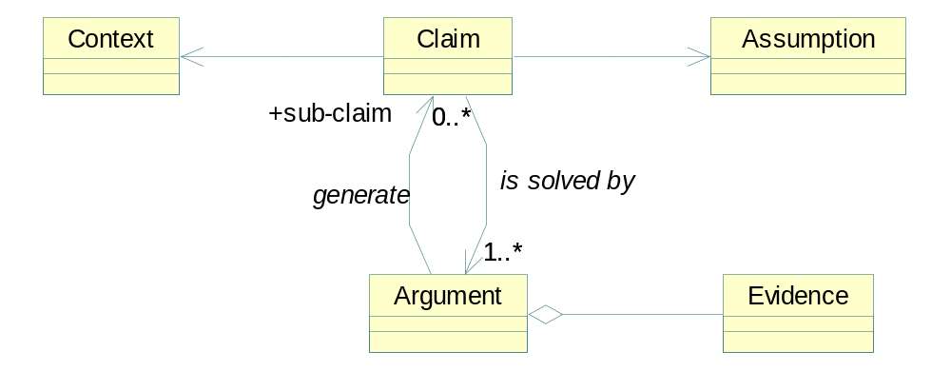
The Solution: The Conceptual Model
Contexto: O comprador aceitou a proposta
Hipótese: O agente comprador não pode falhar.
Suposição: O agente sofreu um ataque e falhou.
Argumento: O módulo de monitoramento da criticalidade de agentes irá detectar a ativação da norma e vai aumentar a criticalidade do agente comprador. O que irá recalcular o número de réplicas.
Evidência: Uma réplica do agente comprador substituiu o agente e ele não falhou.

Slide 15
SELIC Requirement Analysis
Caso de Leis Garantir a Negociação
Caso de Uso: Negociar Título
Risco: SELIC estar sobrecarregado com volume de mensagens
Pré-condições: Existir interessados na negociação (comprador e vendedor para título).
Hipótese: O agente SELIC não pode falhar.
Contexto: Existe Comprador e Vendedor para Título
Argumento:
O módulo de monitoramento da criticalidade do SELIC irá detectar o aumento da importância do agente (quantidade de negociações em paralelo) e vai aumentar a criticalidade do agente comprador. O que irá recalcular o número de réplicas.
Evidência: O valor da criticalidade do agente foi alterado e portanto o mecanismo de replicação irá contribuir para que não haja falhas no sistema.
Pós-condições: A negociação foi efetivada segundo as condições válidas e determinadas pelas IFs

